Slide 1

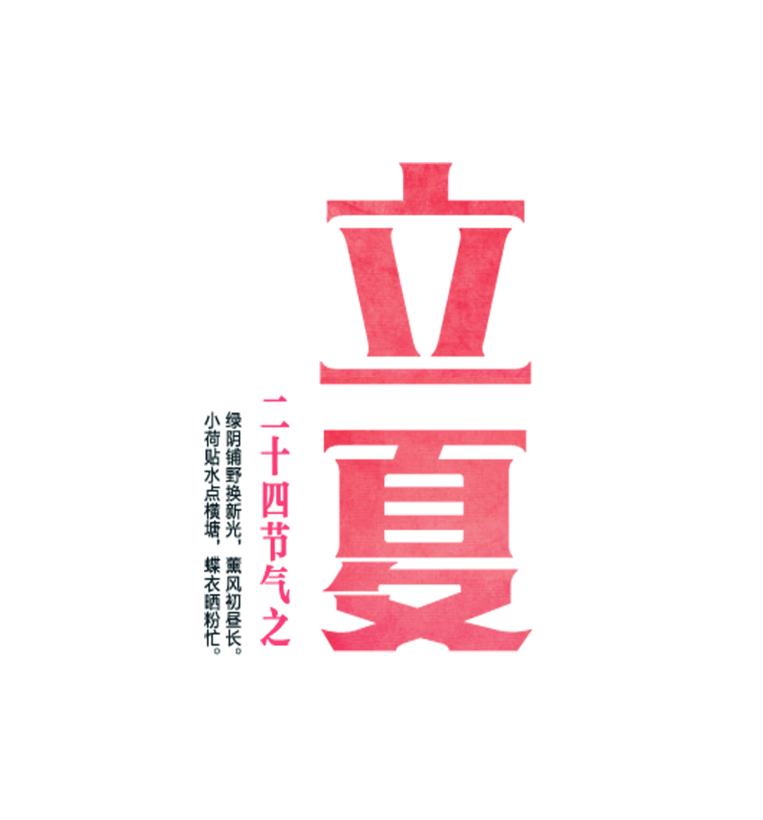
蝼蝈鸣 ／ 蚯蚓出 ／ 王瓜生
告别春天 夏天的开始

Slide 2

立夏节气的起源
节气特点介绍
节气饮食及习俗
相关文学记载
目
录

Slide 3
第一章
立夏节气的起源

Slide 4

立夏节气的起源
https://www.ypppt.com/
立夏是农历二十四节气中的第7个节气，夏季的第一个节气，表示盛夏时节的正式开始，太阳到达黄经45度时为立夏节气。斗指东南，维为立夏，万物至此皆长大，故名立夏也。
《月令七十二候集解》：“立夏，四月节。立字解见春。夏，假也。物至此时皆假大也。 ”在天文学上，立夏表示即将告别春天，是夏天的开始。人们习惯上都把立夏当作是温度明显升高，炎暑将临，雷雨增多，农作物进入旺季生长的一个重要节气。

Slide 5
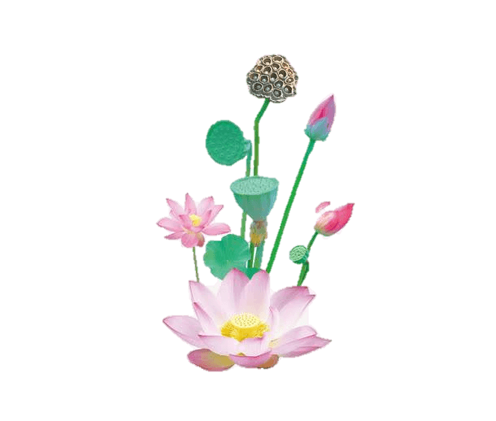
立夏节气的起源
立夏这个节气在战国末年就已经确立了，预示着季节的转换，为一年四季之夏季开始的日子。
实际上，若按气候学的标准，日平均气温稳定升达22℃以上为夏季开始，“立夏”前后，我国只有福州到南岭一线以南地区是真正的“绿树浓阴夏日长，楼台倒影入池塘”的夏季，而东北和西北的部分地区这时则刚刚进入春季，全国大部分地区平均气温在18～20℃上下，正是“百般红紫斗芳菲”的仲春和暮春季节。进入了五月，很多地方槐花也正开。立夏时节，万物繁茂。

Slide 6

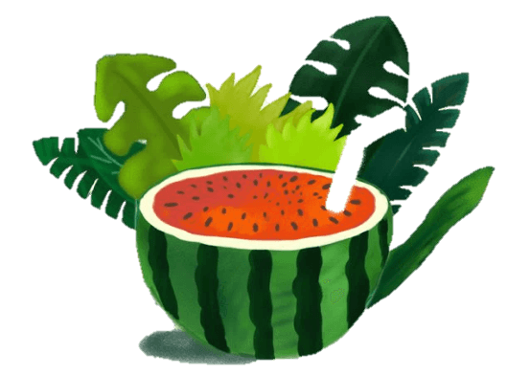
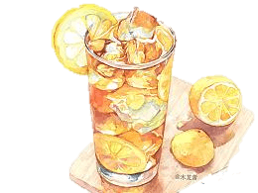
立夏节气的起源
立夏时节我国南北的气温差异较大，而且同一地区波动频繁，华南其余的地区气温为20℃左右
而低海拔河谷则早在4月中旬初即感夏热，立夏时气温已达24℃以上。
正如左河水所云：“南国似暑北国春，绿秀江淮万木荫。时病时虫人撒药，忽寒忽热药搪人。”

Slide 7
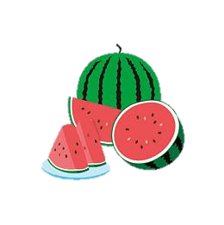

立夏节气的起源
立夏以后，江南正式进入雨季，雨量和雨日均明显增多，连绵的阴雨不仅导致作物的湿害，还会引起多种病害的流行。小麦抽穗扬花是最易感染赤霉病的时期，若预计未来有温暖但多阴雨的天气，要抓紧在始花期到盛花期喷药防治。
南方的棉花在阴雨连绵或乍暖乍寒的天气条件下，往往会引起炭疽病、立枯病等病害的暴发，造成大面积的死苗、缺苗。应及时采取必要的增温降湿措施，并配合药剂防治，以保全苗争壮苗。“多插立夏秧，谷子收满仓”，立夏前后正是大江南北早稻插秧的火红季节。“能插满月秧，不薅满月草”，这时气温仍较低，栽秧后要立即加强管理，早追肥，早耘田，早治病虫，促进早发。中稻播种要抓紧扫尾。茶树这时春梢发育最快，稍一疏忽，茶叶就要老化，正所谓“谷雨很少摘，立夏摘不辍”，要集中全力，分批突击采制。

Slide 8
第二章
节气特点介绍

Slide 9
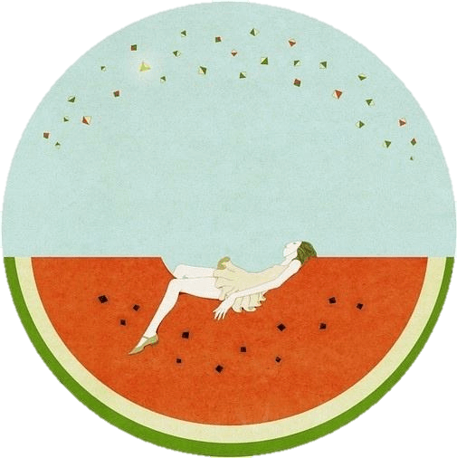
节气特点介绍
尤其是小麦灌浆乳熟前后的干热风是导致减产的灾害性天气
适时灌水是抗旱防灾的关键措施。
“立夏三天遍地锄”，这时杂草生长很快
立夏前后，华北、西北等地气温回升很快
但降水仍然不多，加上春季多风，蒸发强烈
大气干燥和土壤干旱常严重影响农作物的正常生长。
节日PPT模板 http://www.ypppt.com/jieri/

Slide 10
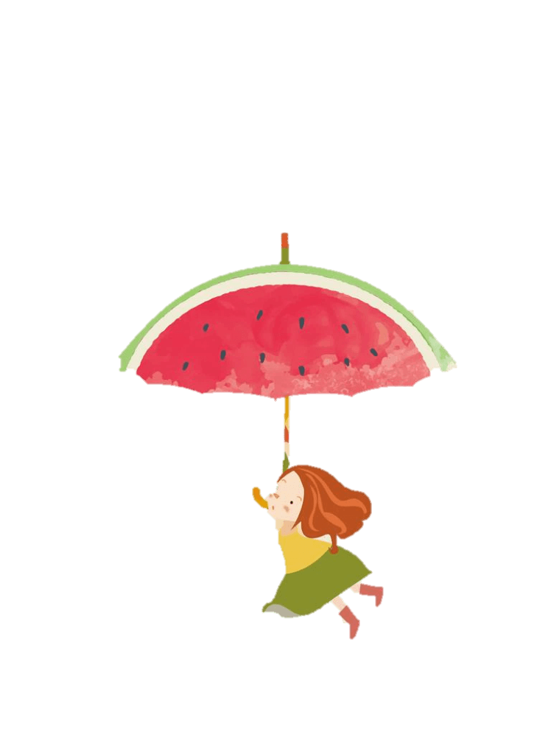
节气特点介绍
立夏后，是早稻大面积栽插的关键时期，而且这时期雨水来临的迟早和雨量的多少，与日后收成关系密切。农谚说得好：“立夏不下，犁耙高挂。”
“立夏无雨，碓头无米。”民间还有畏忌夏季炎热而称体重的习俗，江西一带还有立夏饮茶的习俗，说是不饮立夏茶，会一夏苦难熬。
Notes:
https://www.ypppt.com/

Slide 11
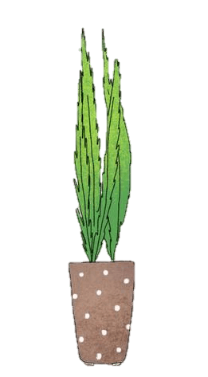

节气特点介绍
在立夏的这一天，古代帝王要率文武百官到京城南郊去迎夏，举行迎夏仪式。君臣一律穿朱色礼服，配朱色玉佩，连马匹、车旗都要朱红色的，以表达对丰收的祈求和美好的愿望。宫廷里“立夏日启冰，赐文武大臣”。冰是上年冬天贮藏的，由皇帝赐给百官。
“立夏”的“夏”是“大”的意思，是指春天播种的植物已经直立长大了。古代，人们非常重视立夏的礼俗。

Slide 12
第三章
节气饮食及习俗

Slide 13

节气饮食及习俗
立夏是夏季的开始，嵊州人在立夏日吃蛋拄心，吃笋拄腿，吃豌豆拄眼，秤人拄身，其目的是出于祈求身、心、腿等重要部位健康无恙，防止生病，顺利度过炎夏的愿望。

Slide 14
节气饮食及习俗
开莲花，居肺下肝上是也。神明之心…主宰万事万物，虚灵不昧是也。”所以，故夏季养生应注重对心脏的养护。膳食调养中，应以低脂、低盐、多维、清淡为主。在这样的如梦如幻的时节里，为你推荐“枸杞文蛤氽丝瓜”。

Slide 15


节气饮食及习俗
各地要充分利用晴好天气抓紧插秧，我县有“立夏种半田”之说，同时注意抓好田间管理。立夏时节春花作物进入黄熟阶段，对已成熟的春花作物，要及时抢晴收割。
初夏之时，老年人气血易滞，血脉易阻，每天清晨可吃少许葱头，喝少量的酒，促使气血流通，心脉无阻，便可预防心病发生。

Slide 16
第四章
相关文学记载

Slide 17

相关文学记载
《立夏》左河水
南国似暑北国春，绿秀江淮万木荫。
时病时虫人撒药，忽寒忽热药缠人。
《立夏 》长卿
南疆日长北国春，蝼蛄聒噪王瓜茵。
新尝九荤十三素，谁家村西不称人。

Slide 18

相关文学记载
《立夏》陆游
赤帜插城扉，东君整驾归。
泥新巢燕闹，花尽蜜蜂稀。
槐柳阴初密，帘栊暑尚微。
日斜汤沐罢，熟练试单衣。
《日忆京师诸弟》韦应物
改序念芳辰，烦襟倦日永。
夏木已成阴，公门昼恒静。
长风始飘阁，叠云才吐岭。
坐想离居人，还当惜徂景。
《立夏前二日作》陆游
晨起披衣出草堂，轩窗已自喜微凉。
余春只有二三日，烂醉恨无千百场。
芳草自随征路远，游丝不及客愁长。
残红一片无寻处，分付年华与蜜房。

Slide 19
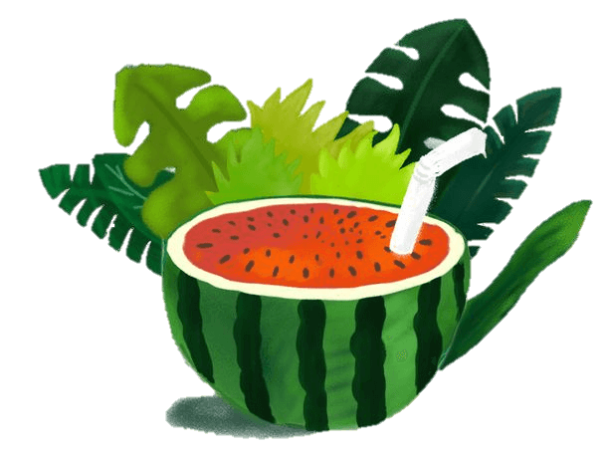
相关文学记载
传统中医认为，人们在春夏之交要顺应天气的变化，重点关注心脏。心为阳脏，主阳气。心脏的阳气能推动血液循环，维持人的生命活动。
心脏的阳热之气不仅维持其本身的生理功能，而且对全身有温养作用，人体的水液代谢、汗液调节等，都与心阳的重要作用分不开。

Slide 20
谢
谢
观
看

Slide 21
更多精品PPT资源尽在—优品PPT！
www.ypppt.com
PPT模板下载：www.ypppt.com/moban/ 节日PPT模板：www.ypppt.com/jieri/
PPT背景图片：www.ypppt.com/beijing/ PPT图表下载：www.ypppt.com/tubiao/
PPT素材下载： www.ypppt.com/sucai/ PPT教程下载：www.ypppt.com/jiaocheng/
字体下载：www.ypppt.com/ziti/ 绘本故事PPT：www.ypppt.com/gushi/
PPT课件：www.ypppt.com/kejian/
Notes:
模板来自于 优品PPT https://www.ypppt.com/

